Slide 1
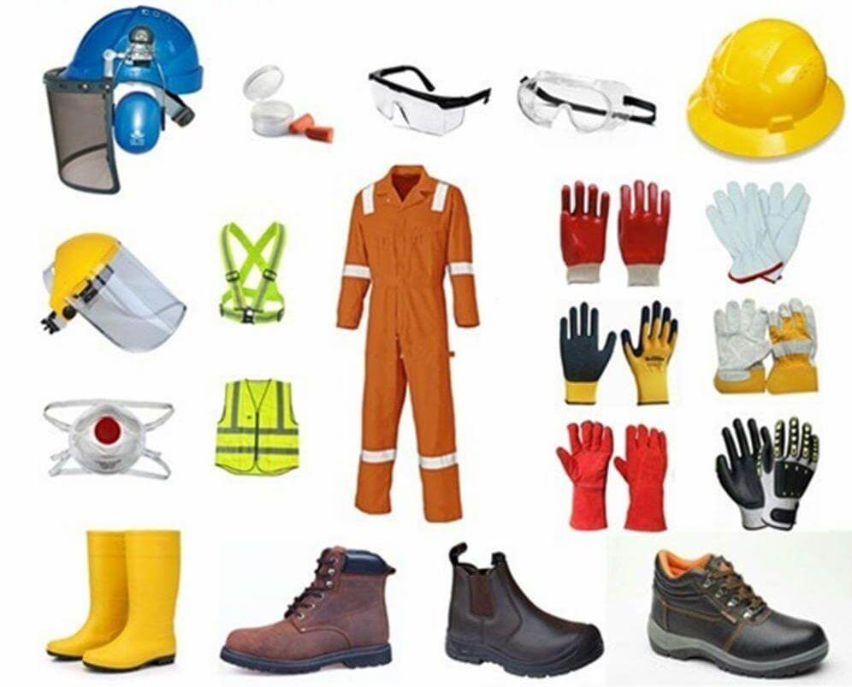
أدوات السلامة في ورشة الصيانة

Slide 2
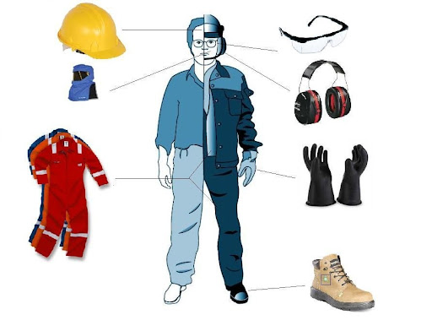
الملابس الوقائية في ورشة الصيانة

Slide 3

معدات الامن والسلامة

